Slide 1
ЧУДО – ДЕРЕВО и другие сказки К.И.ЧУКОВСКОГО.

Slide 2
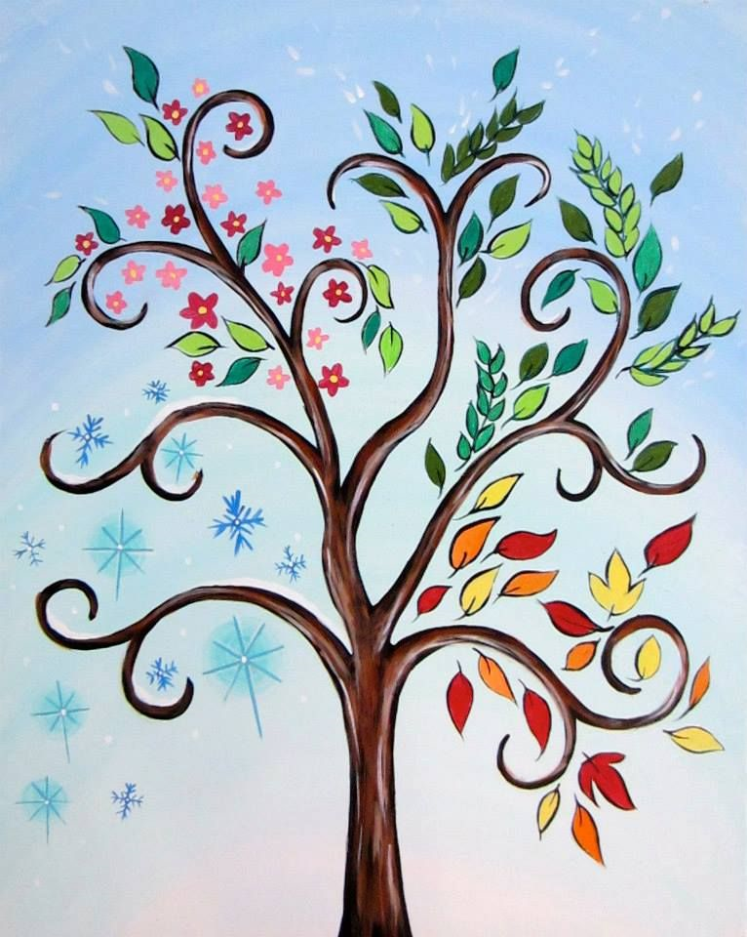

Slide 4
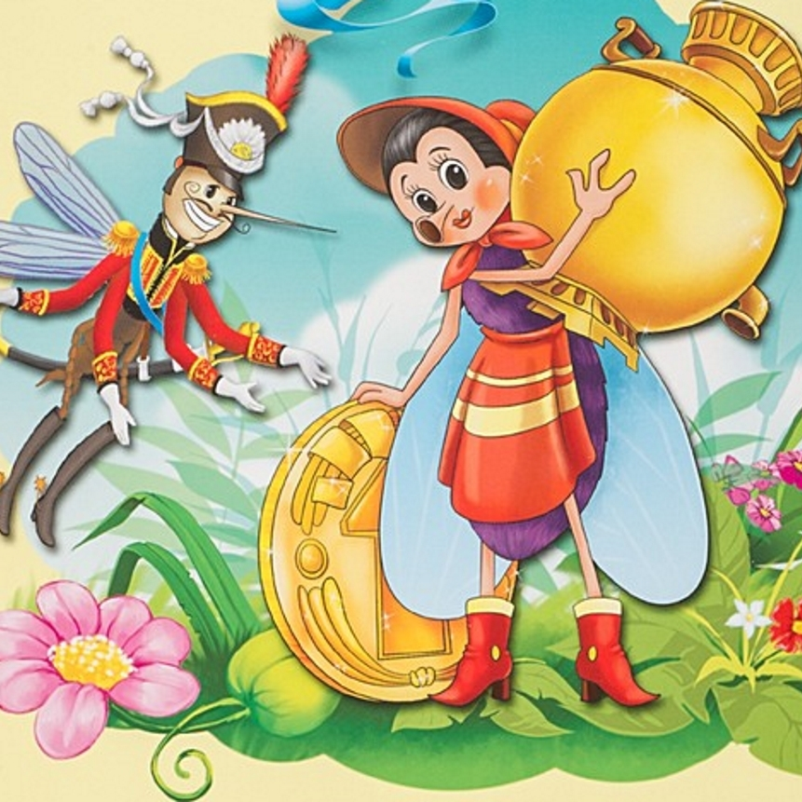

Slide 5
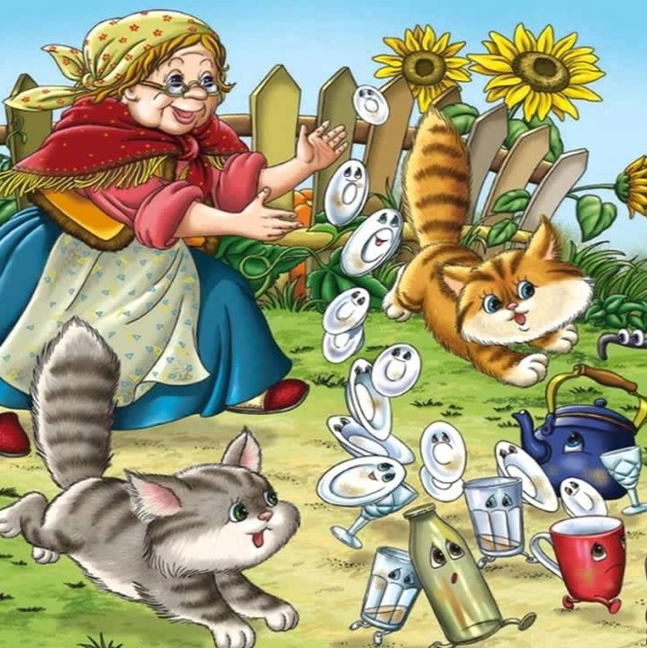

Slide 6
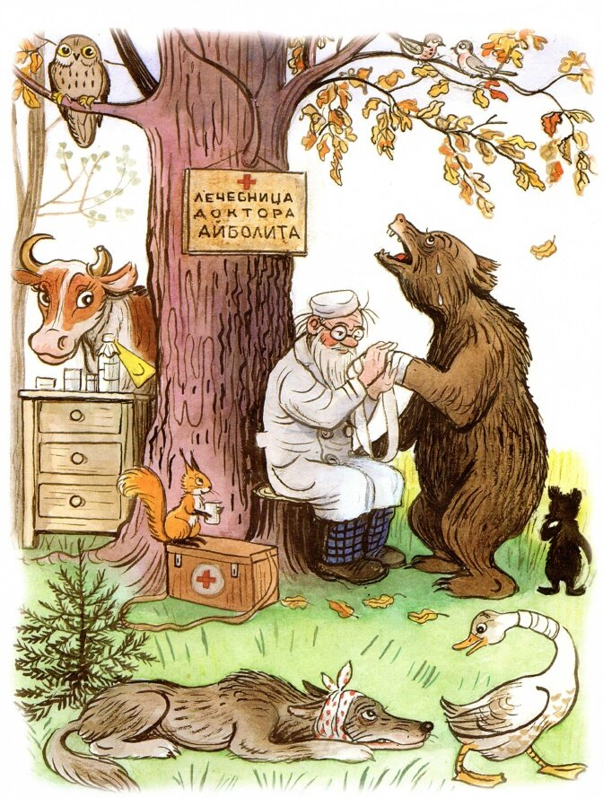

Slide 7
